Slide 1
МИНИСТЕРСТВО ПРОСВЕЩЕНИЯ РОССИЙСКОЙ ФЕДЕРАЦИИ
ФГБУ «ФЕДЕРАЛЬНЫЙ ЦЕНТР ОРГАНИЗАЦИОННО-МЕТОДИЧЕСКОГО ОБЕСПЕЧЕНИЯ ФИЗИЧЕСКОГО ВОСПИТАНИЯ»
Организация работы на единой информационной площадке: регистрация, подача заявки
в реестр ССК и устранение допущенных ошибок
27.02.2023

Slide 2
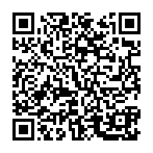
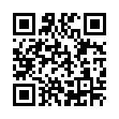
Общероссийская молодежная общественная организация
АССК России ведётся работа по созданию и развитию студенческих спортивных клубов в образовательных организациях высшего образования и профессиональных образовательных организациях. Проводятся просветительские и образовательные программы, осуществляются консультации, а также создаются информационные материалы. Ежегодно АССК России проводит свыше 50 всероссийских спортивных, образовательных, массовых мероприятий, в которых принимает участие свыше 100 000 студентов по всей стране.
Федеральное государственное бюджетное учреждение Министерства просвещения РФ
Является Федеральным координатором и ответственным исполнителем по формированию Всероссийского перечня (реестра) студенческих спортивных клубов профессиональных образовательных организаций. С 1 апреля центр приступил к приему заявок в реестр.

Slide 3
ВАЖНО!
Возникли вопросы или предложения?
Необходима консультация по заявке в реестр?
Направляйте в чат. До конца совещания на всё будет дан ответ
Пишите в чат ID, после совещания в прямом эфире разберем детально каждую заявку

Slide 4
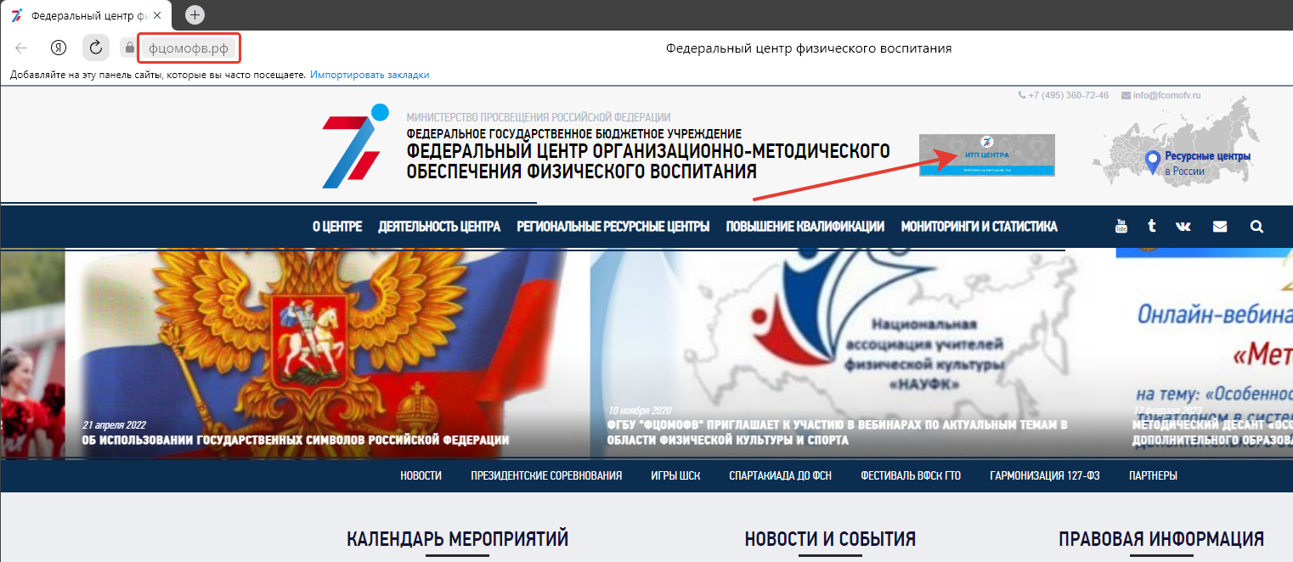
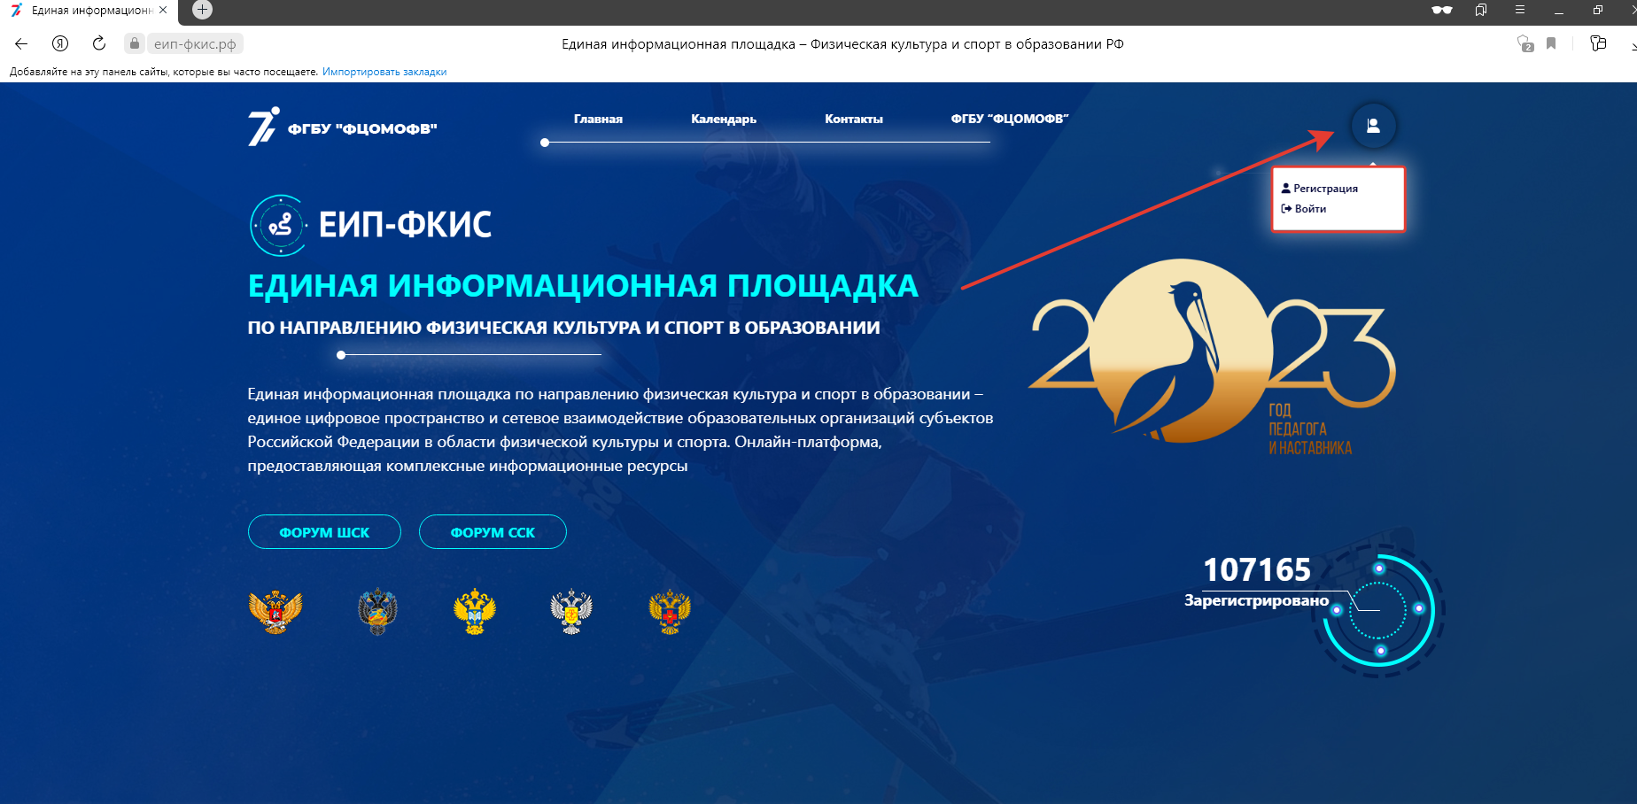
Регистрация личного кабинета
“
CHARLES RICHARDS
Exam
Vacation
Meeting
Travel

Slide 5
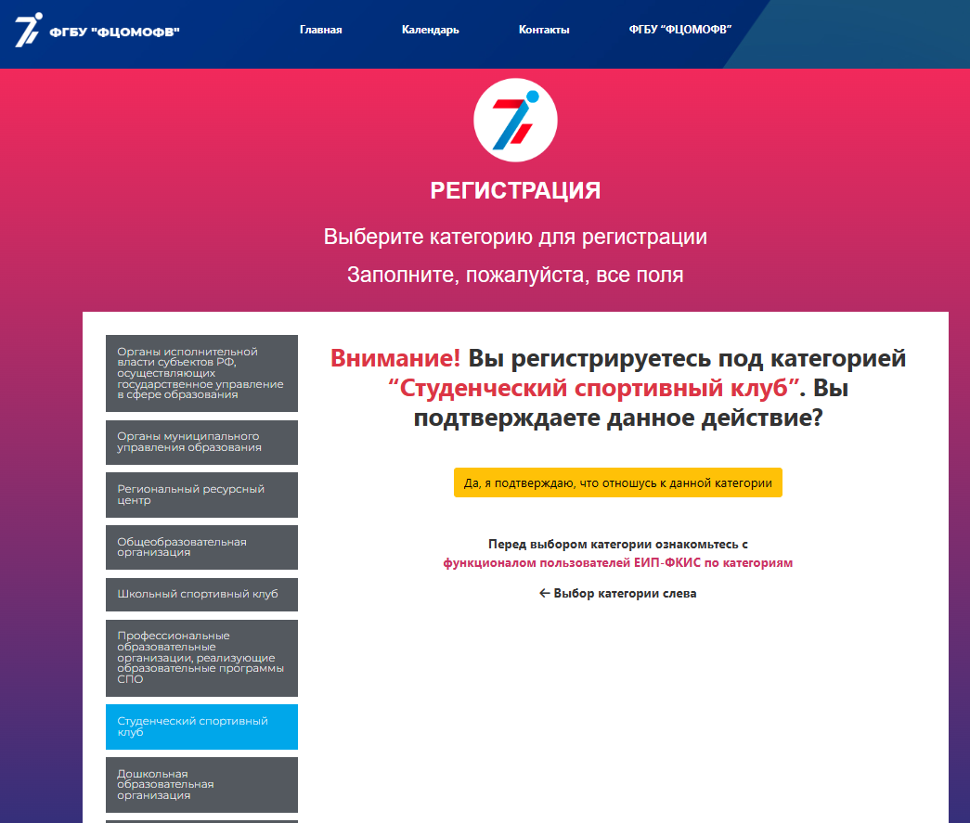
“
MARILYN MONROE
Регистрация под категорией «Студенческий спортивный клуб»

Slide 6
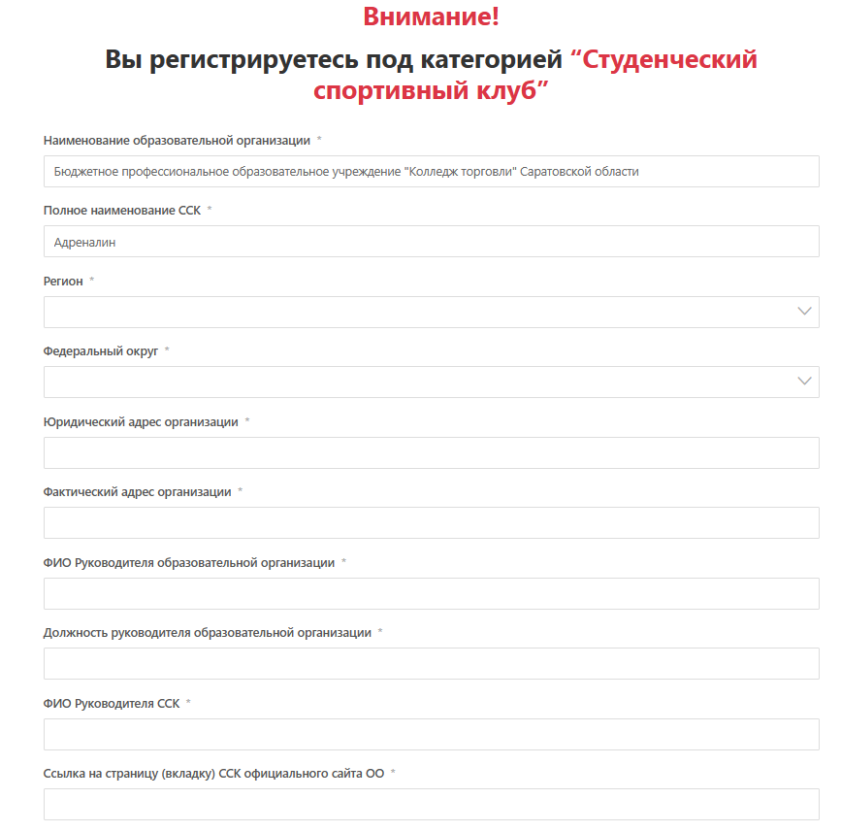
На что стоит обратить внимание:
- На одну почту можно зарегистрировать ОДИН личный кабинет
Полное наименование ПОО
Наименование ССК: Адреналин, Лидер и т.д.
Ссылка на вкладку ССК на официальном сайте ПОО. Социальная сеть «Вконтакте» не является официальным сайтом.

Slide 7
На что стоит обратить внимание:
Короткое наименование ССК

Slide 8
На что стоит обратить внимание:
Оформление вкладки ССК

Slide 9
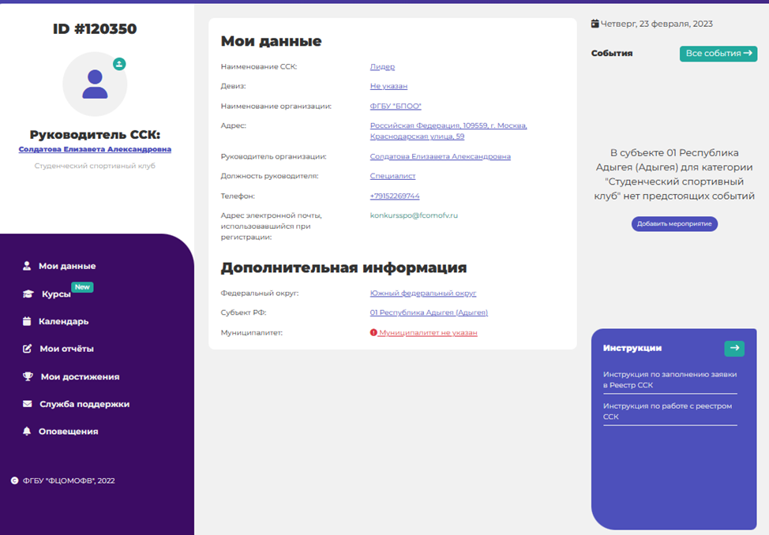
На что стоит обратить внимание:
- ID номер над фотографией
- Категория регистрации под ФИО
- Инструкции в правом нижнем углу
- Вкладка «Мои достижения» слева
- Обязательно заполнение всех данных

Slide 10
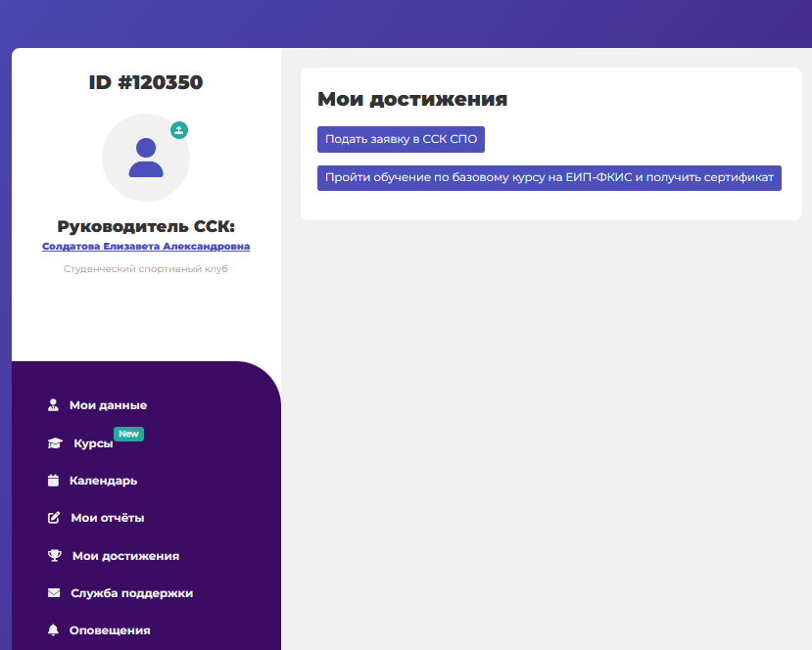
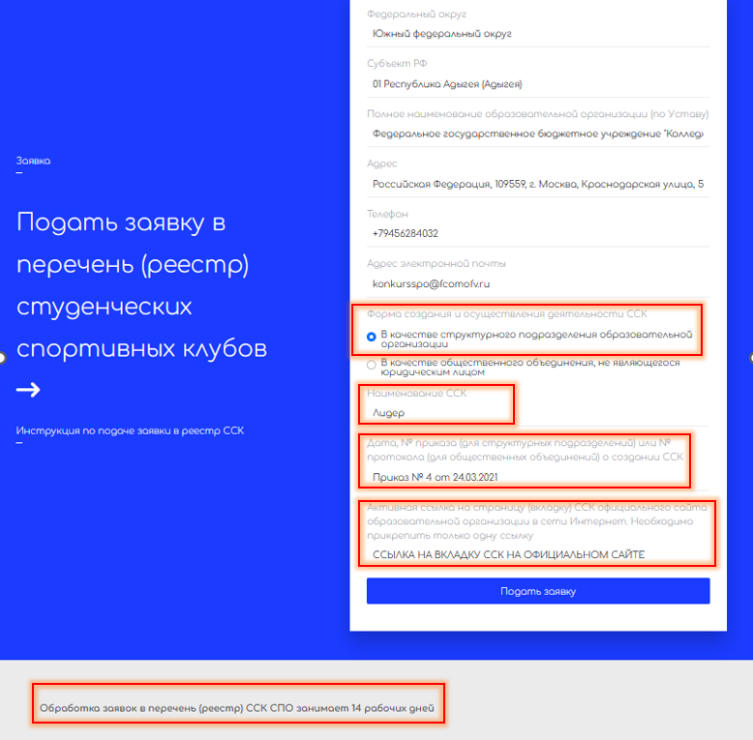
На что стоит обратить внимание:
- Если ССК в форме структурного подразделения, прописывается дата и номер приказа
- Если ССК в форме общественного объединения, то прописывается дата и номер протокола
- Обработка заявки осуществляется в течение 14 рабочих дней. Если заявка была отправлена на доработку, а потом подана повторно, то также обработка может занять до 14 рабочих дней
- Ссылка прикрепляется только одна на вкладку ССК на официальном сайте ПОО
- Посмотреть статус заявки и скачать свидетельство во вкладке «Мои достижения»

Slide 11
Заявка при проверке

Slide 12
Документы, необходимые для регистрации в реестре

Slide 13
Распространенные ошибки

Slide 14
Распространенные ошибки

Slide 15
Распространенные ошибки

Slide 16
Распространенные ошибки
Протокол дата, номер

Slide 17
Распространенные ошибки

Slide 18
Распространенные ошибки
Протокол дата, номер
Протокол
На 2022/2023 учебный год
На 2022/2023 учебный год

Slide 19
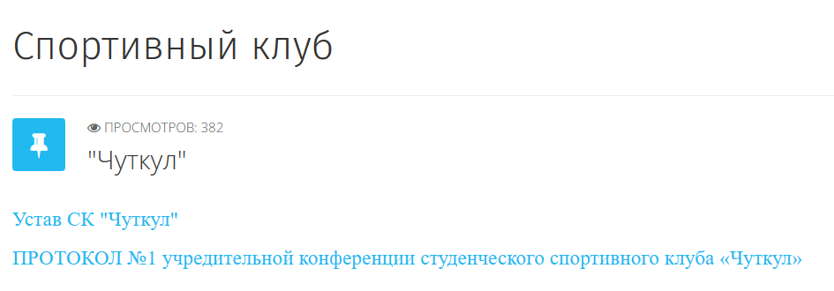
Распространенные ошибки

Slide 20
Распространенные ошибки
План работы ССК на 2022/2023 учебный год
Календарный план мероприятий на 2022/2023 учебный год
Расписание спортивный секций на 2022/2023 учебный год
Лицензия

Slide 21
Перечень часто допускаемых ошибок
Несоответствие размещенных документов организационно-правовой форме ССК, выбранной в заявке:
- размещение приказа и устава или протокола и положения;
- размещение приказа и протокола или устава и положения;
Размещение не подписанных документов.
Размещение приказа или протокола, где отсутствует пункт о создании ССК.
Размещение не полного перечня документов:
- не размещен приказ/протокол о создании ССК;
- не размещено положение/устав о ССК
- размещен только план работы ССК или календарный план физкультурных, спортивных и оздоровительных мероприятий;
- не размещено расписание спортивных секций.
5. Прикрепление в заявки ссылки на главную страницу официального сайта ПОО или на страницу ССК в социальной сети «ВКонтакте».
6. Отличие даты и номера протокола/приказа от документа, размещенного на сайте.
7. Размещение документов в формате WORD, ZIP или PNG.

Slide 22
ИТОГ
Вступление в АССК России регистрации во Всероссийском реестре (и наоборот)
Регистрация личного кабинета на ЕИП «ФКиС» под категорией «Студенческий спортивный клуб» Подача заявки во Всероссийский реестр ССК
Для ССК в форме структурного подразделения и для ССК в форме общественного объединения перечень документов отличается

Slide 23
СПАСИБО ЗА ВНИМАНИЕ!
Контактная информация:
Телефон: +7 (495) 360-72-46 (доб. 112)
Электронная почта: studsport@fcomofv.ru

